Slide 1

Лексические средства выразительности
Учитель русского языка и литературы
МАОУ СОШ №17
ПРИМАЧУК ИРИНА НИКОЛАЕВНА

Slide 2
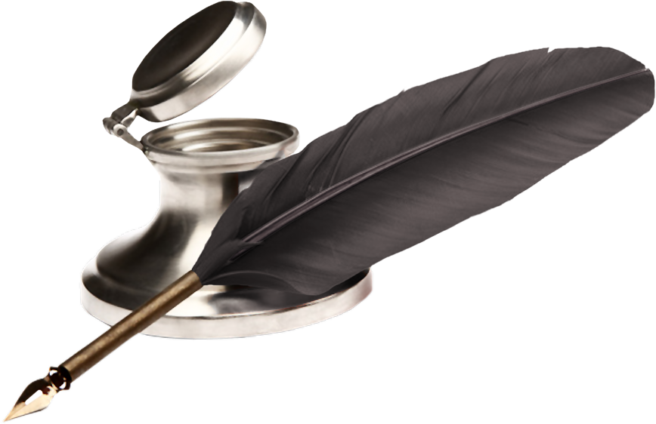
Нет слова, которое было бы так замашисто, бойко, так вырывалось бы из-под самого сердца, так бы кипело и живо трепетало, как метко сказанное русское слово.
Н.В. Гоголь

Slide 3
Вспомним известные нам средства выразительности

Slide 4

Образное определение, выражающее свойство предмета или явления.
ЭПИТЕТ.
"Под ризой бурь, с волнами споря,
По вольному распутью моря
Когда ж начну я вольный бег?
Пора покинуть скучный брег
Мне неприязненной стихии"
"Евгений Онегин", А. С. Пушкин

Slide 5

Средство языка, основанное на сопоставлении двух предметов или явлений.
СРАВНЕНИЕ
Раньше был он звонкий, точно птица,
Как родник, струился и звенел,
Точно весь в сиянии излиться
По стальному проводу хотел.
А потом, как дальнее рыданье,
Как прощанье с радостью души,
Стал звучать он, полный покаянья,
И пропал в неведомой глуши.
Николай Заболоцкий

Slide 6

Скрытое сравнение, основанное на употреблении одного слова или явления другому по сходству или по контрасту.
Метафора
Задремали звёзды золотые,
Задрожало зеркало затона,
Брезжит свет на заводи речные
И румянит сетку небосклона.
Улыбнулись сонные берёзки,
Растрепали шёлковые косы.
Шелестят зелёные серёжки,
И горят серебряные росы.
С. А. Есенин "С добрый утром!"

Slide 7

Изображение неодушевлённых предметов как одушевлённых, при котором они наделяются свойствами живых существ.
Олицетворение
“Сквозь лазурный сумрак ночи
Альпы снежные ГЛЯДЯТ,
Помертвелые их ОЧИ
Льдистым ужасом РАЗЯТ”
Ф.Тютчев

Slide 8
Задание №1
Прочтите строки из стихотворения С. Есенина «Мелколесье. Степь и дали». Какие средства выразительности использует автор в данных строках?

Slide 9
Мелколесье. Степь и дали.
Свет луны во все концы.
Вот опять вдруг зарыдали
Разливные бубенцы.
Неприглядная дорога,
Да любимая навек,
По которой ездил много
Всякий русский человек.
Эх вы, сани! Что за сани!
Звоны мерзлые осин.
У меня отец крестьянин,
Ну а я крестьянский сын.

Slide 10
Эпитеты:
«разливные бубенцы»
«неприглядная дорога»
«звоны мерзлые»
Олицетворение:
«зарыдали бубенцы»

Slide 11
Задание №2. Определите, в каких строках используется метафора?
А) Век девятнадцатый, железный,
Воистину жестокий век!
(А. Блок)
Б) То, как зверь она завоет,
То заплачет, как дитя…
(А.С. Пушкин)
В) «Пусть будет вещь красивой и добротной,
Пусть будет модной, даже ультрамодной»
(Э. Асадов)
Г) Твоего Солнца хватит на десять Африк…
(Р. Рождественский)
Правильный ответ: А

Slide 12
Определите, в каких строках используется олицетворение?
А) Колокольчики мои,
Цветики степные!
Что глядите на меня,
Тёмно-голубые?
(А.К. Толстой)
Б) Бьем грошом. Очень хорошо!
(В. Маяковский)
В) Ах, увял головы моей куст
(А.С, Пушкин)
Г) Вечер. Взморье. Вздохи ветра.
Величавый возглас волн
(К. Бальмонт)
Правильный ответ: А

Slide 13
Определите, в каких строках используется эпитет?
А) Ты богат, я очень беден;
Ты прозаик, я поэт
(А.С. Пушкин)
Б) Ночь, улица, фонарь, аптека,
Бессмысленный и тусклый свет
(А. Блок)
В) И мы тебя, поэт, не разгадали,
Не поняли младенческой печали
В твоих как будто кованых стихах
(В. Брюсов)
Г) Всяк дом мне чужд, всяк храм мне пуст,
И всё – равно, и всё – едино
(М. Цветаева)
Правильный ответ: Б

Slide 14
Подведение итогов.
Что мы сегодня узнали?
Чему мы сегодня научились?
В каких вопросах возникли сложности?

